Slide 1
Κεφάλαιο 2
Υλικό Ψηφιακών Συσκευών
Πληροφορική Α’ Γυμνασίου
Κεφάλαιο 2
Το υλικό των ψηφιακών συσκευών

Slide 2
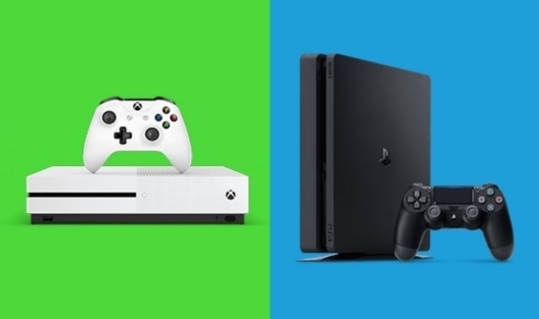
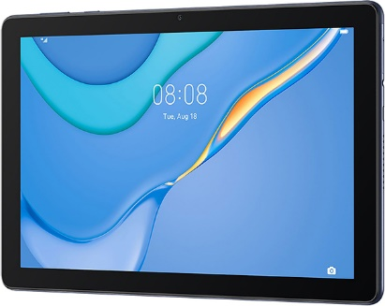
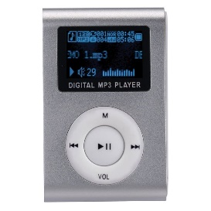
Κεφάλαιο 2
Υλικό Ψηφιακών Συσκευών
Πληροφορική Α’ Γυμνασίου
Ψηφιακές Συσκευές
…και άλλες πολλές!

Slide 3
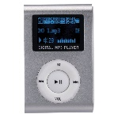
Κεφάλαιο 2
Υλικό Ψηφιακών Συσκευών
Πληροφορική Α’ Γυμνασίου
Ψηφιακές Συσκευές
Υλικό
(Hardware)
Λογισμικό
(Software)
Υλικό ονομάζουμε όλα τα μέρη των ψηφιακών συσκευών που μπορούμε να αγγίξουμε
Λογισμικό ονομάζουμε τα
προγράμματα
εφαρμογές
applications (apps)
της Ψηφιακής Συσκευής

Slide 4
Κεφάλαιο 2
Υλικό Η/Υ
Πληροφορική Α’ Γυμνασίου
Η/Υ
Υλικό (Hardware)
Περιφερειακές Συσκευές
Κεντρική
Μονάδα
(κουτί-πύργος)
Περιφερειακές Συσκευές ονομάζουμε όλες τις ψηφιακές συσκευές που συνδέονται στην Κεντρική Μονάδα με καλώδιο ή ασύρματα

Slide 5
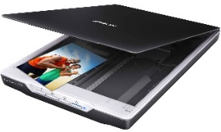
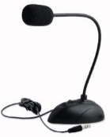
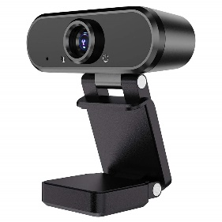
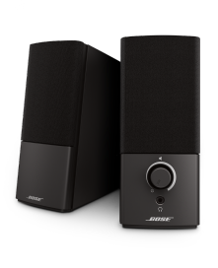
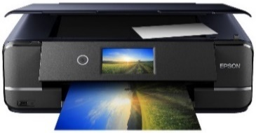
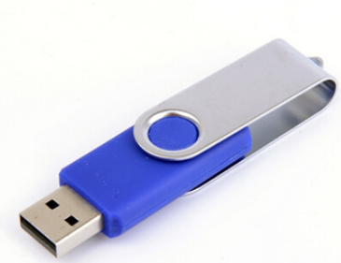
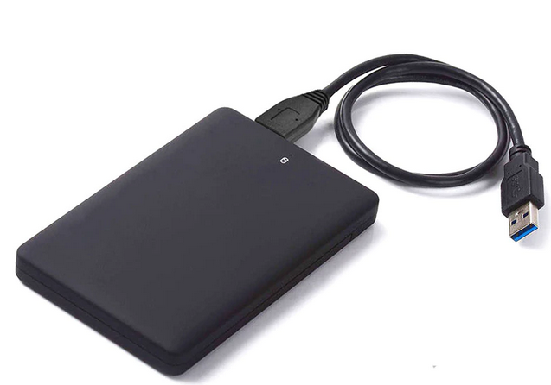
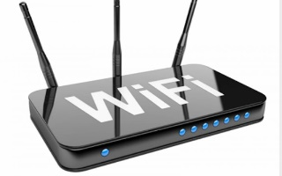
Κεφάλαιο 2
Υλικό Η/Υ
Πληροφορική Α’ Γυμνασίου
Πληκτρολόγιο (Keyboard)
Ποντίκι (Mouse)
Σαρωτής
(Scanner)
Οθόνη (Screen)
Μικρόφωνο
(Microphone)
Περιφερειακές Συσκευές
Εκτυπωτής
(Printer)
Κάμερα (Camera)
Πολυμηχάνημα
USB stick
Εξωτερικός
Σκληρός Δίσκος
Ηχεία (Speakers)
Ακουστικά (Earphones)
Router (Ρούτερ)

Slide 6
Κεφάλαιο 2
Υλικό Η/Υ
Πληροφορική Α’ Γυμνασίου
Συσκευές Εισόδου - Εξόδου
Μια περιφερειακή συσκευή ονομάζεται συσκευή εξόδου αν η πληροφορία φεύγει από την Κεντρική Μονάδα και πηγαίνει στην συσκευή!
Συσκευή
Εξόδου
Μια περιφερειακή συσκευή ονομάζεται συσκευή εισόδου αν η πληροφορία φεύγει από την συσκευή και πηγαίνει στην Κεντρική Μονάδα!
Συσκευή
Εισόδου

Slide 7
Κεφάλαιο 2
Υλικό Η/Υ
Πληροφορική Α’ Γυμνασίου
Συσκευές Εισόδου - Εξόδου
Π.χ.
Εξόδου
Εισόδου

Slide 8
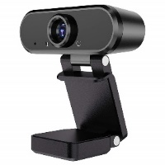
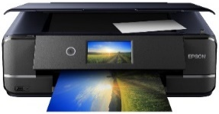
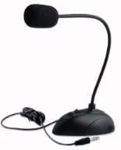
Κεφάλαιο 2
Υλικό Η/Υ
Πληροφορική Α’ Γυμνασίου
Συσκευές Εισόδου - Εξόδου
Εξόδου
Εισόδου
Εισόδου
Εισόδου
Εξόδου
Εισόδου
Εξόδου (και Εισόδου)
Εισόδου
Εισόδου-Εξόδου
Εξόδου
Εισόδου-Εξόδου

Slide 9
Κεφάλαιο 2
Υλικό Η/Υ
Πληροφορική Α’ Γυμνασίου
Χρήσιμοι Σύνδεσμοι
Για να βρείτε περισσότερες πληροφορίες σχετικά με το υλικό του Η/Υ και τις συσκευές εισόδου/εξόδου πατήστε στους παρακάτω συνδέσμους:
https://www.youtube.com/watch?v=0jU7SIXskvg
https://www.youtube.com/watch?v=hCcrVetR7Yk

